Slide 1

Доброе утро, ребята!
Мне приятно вас всех видеть.
Давайте подарим друг другу хорошее настроение: я улыбаюсь вам, вы улыбнитесь мне. Улыбка может согреть теплом, показать ваше дружелюбие и улучшить всем настроение.
А хорошее настроение всегда помогает справиться с любой задачей и добиться хороших результатов.

Slide 2

Звуковая разминка.
а-о-у-ы-и-э;
а-у, а-о, ы-и, э-а, и-э;
аоуиэ, аиуоэ;
с-з-ц-ца, ш-ж-с,
жа-ча-ща, ть-чь-чка-чно-вздо.

Slide 3
Где любовь, да совет, там и горя нет.
Нет друга лучше, чем родная матушка

Slide 4
первое
1. Какое самое светлое слово ?
главное
Главное слово любого ребёнка – мама!
2. Четвероногие друзья!
Надежные, примерные.
Их не любить никак нельзя.
Они и выручат в беде,
Они помощники в труде -
И в дружбе очень верные.

Slide 5
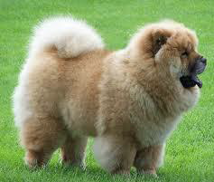

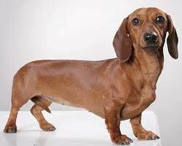


Slide 6
Произносим правильно!
О [ а ]: когд`а, парох`од, погл`адила, вздохн`ула, н`ужно, пом`очь
Что [ што]

Slide 8
Упражнение для глаз
Чтобы глазки зорче были, чтобы зрение сохранить
Эти лёгкие движенья предлагаю повторить.
Вдаль посмотрим и под ноги,
вправо, влево, поскорей
Быстро глазки все закроем
и откроем их скорей.
А теперь по кругу быстро,
словно стрелочка часов,
Проведём глазами дружно
ну, а дальше – будь здоров!

Slide 10
Составляем рассказ
Почему мама прилегла на диван?
– О чем попросила мама?
Кто помог маме?
- Чем занимался герой рассказа?
- Почему мама вздохнула?
Чего не понимал мальчик?

Slide 11
Чему учит нас этот рассказ?
быть чуткими,
внимательными,
добрыми,
заботливыми
по отношению к матери

Slide 12
Самооценка и взаимооценка.
Домашнее задание.
Всегда помогать маме, родным, близким. Прочитать рассказ.
Можете написать предложения о том, как вы помогаете маме.

Slide 13
До свидания!
Спасибо за работу!

